Slide 1

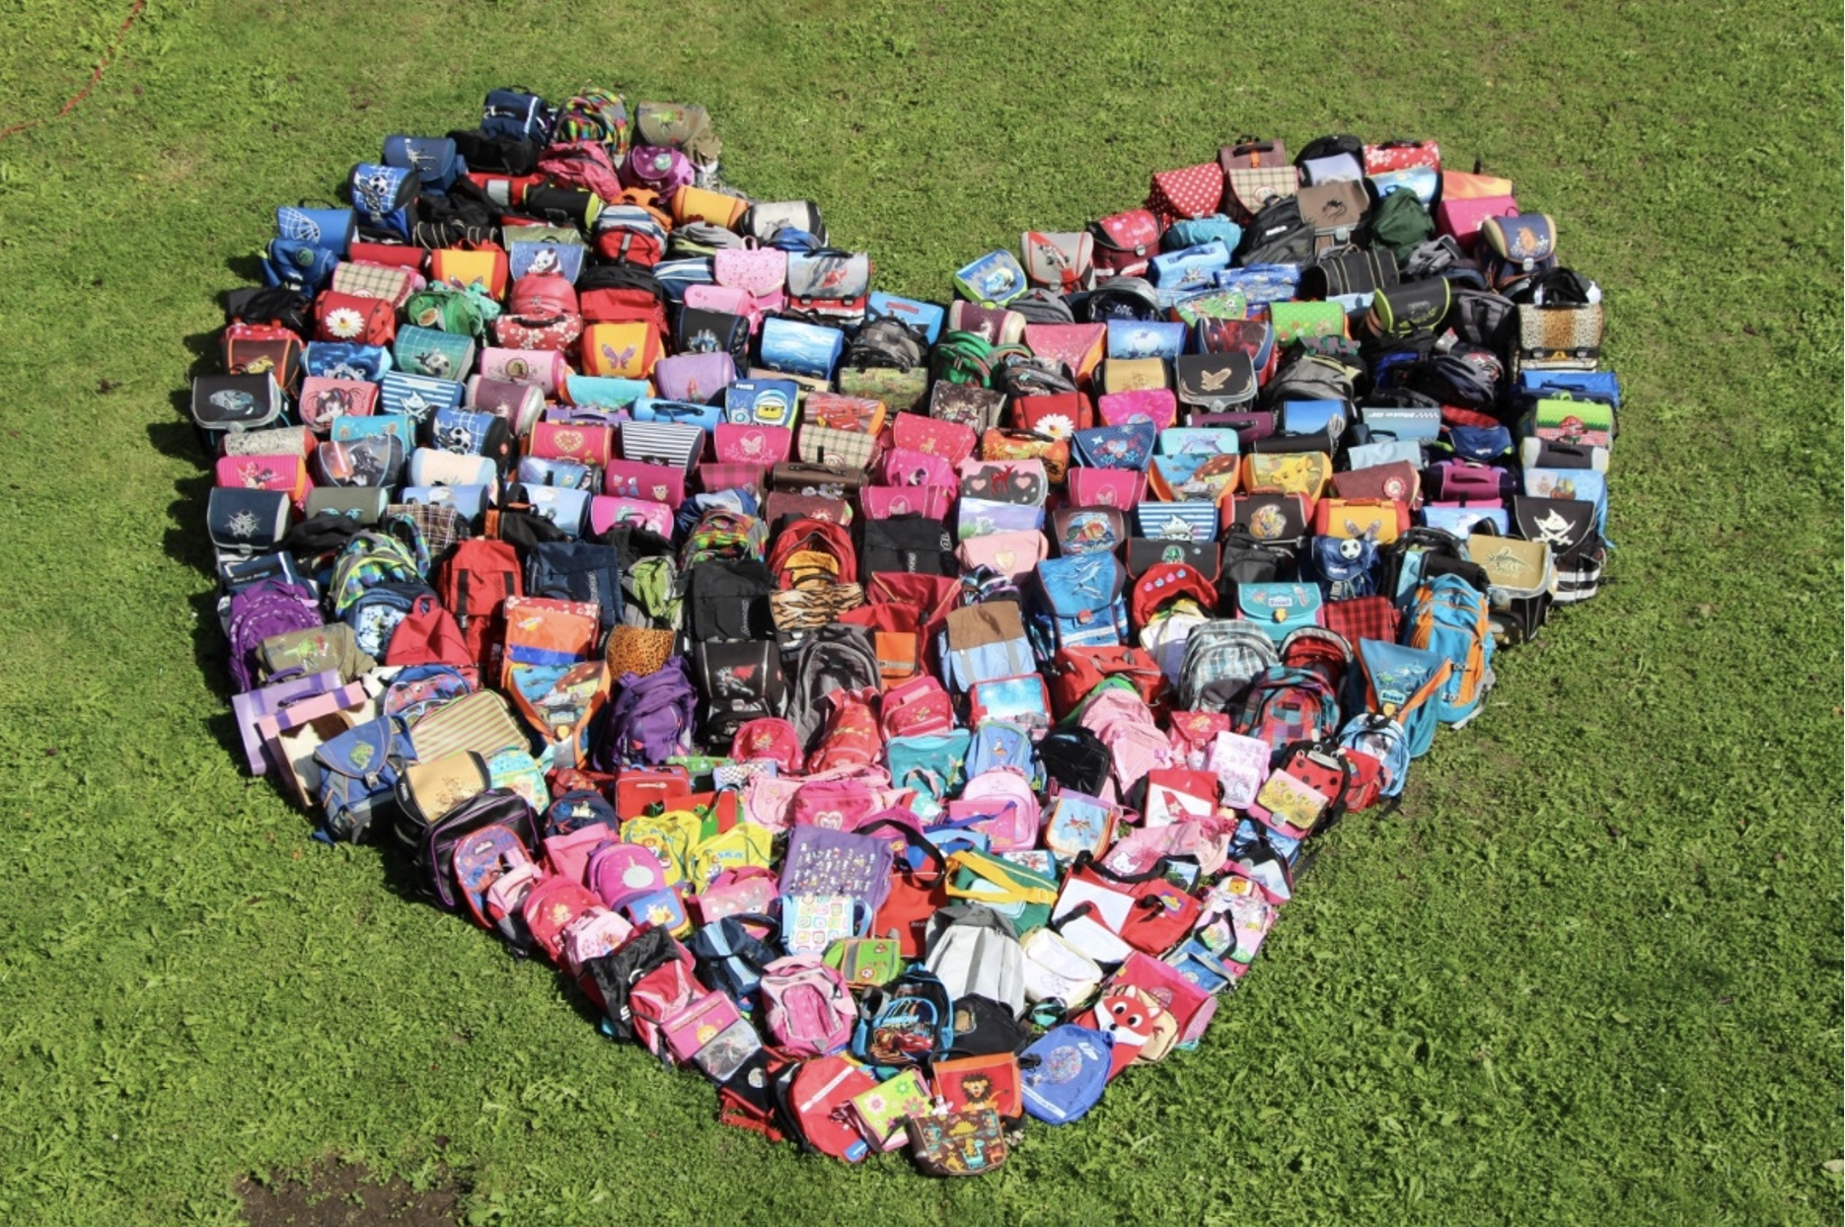
THEKSAMMLUNG
Wir machen wieder mit!
Vor und nach den Sommerferien findet zum fünften Mal die «Theksammlung» im Schulhaus Steinacker statt. Die Aktion wird in Zusammenarbeit mit dem Elternrat Lind und weiteren Schulen in Kanton Zürich durchgeführt.
Habt ihr gebrauchte und gut erhaltene Schultheks, Schulrucksäcke und Chindsgitäschli, die ihr nicht mehr braucht?
Bitte bringt diese an den Sammeltagen in die Schule.
Ihr könnt auch brauchbares Schulmaterial hineintun
(z.B. Bleistifte, Farbstifte, Spitzer, Radiergummi, Filzstifte usw.)
Die gesammelten Schultheken werden an mehrere lokale Organisationen aufgeteilt.
Falls dein Kind auch Unterstützung braucht, bitte schreib uns: info@elternrat-steinacker.ch.
SAMMELAKTION 1
Wann: Di, 09.07. & Mi, 10.07.2024
Zeit: 8:10-12:00 Uhr (Vormittags)
Wo: Neben dem Eingang von Trakt C (Singsaalgebäude),
Primarschule Steinacker
SAMMELAKTION 2
Wann: Di, 20.08. & Mi, 21.08.2024
Zeit: 8:10-12:00 Uhr (Vormittags)
Wo: Neben dem Eingang von Trakt C (Singsaalgebäude),
Primarschule Steinacker

